Slide 1
ПОДУМАЙ И ОТВЕТЬ
НА ВОПРОС
- Если вы звоните в полицию, пожарную службу или вызываете скорую помощь, что вы должны обязательно назвать оператору?
- Что люди пишут на конвертах, чтобы письмо пришло тому, кому вы его отправляете?

Slide 2
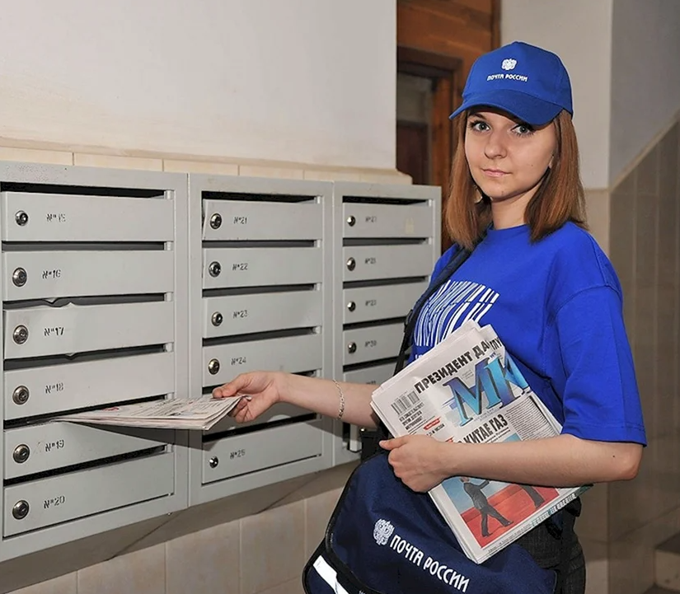
Почтальон
Кто это?

Slide 3
2
5
1
3
6
4
Кинул почтовый почтальон письмо ящик в.

Slide 4
ДЕЛОВАЯ БУМАГА. Адрес.

Slide 5
Что такое
«адрес»
Адрес – точное указание места жительства человека или нахождения организации.

Slide 6
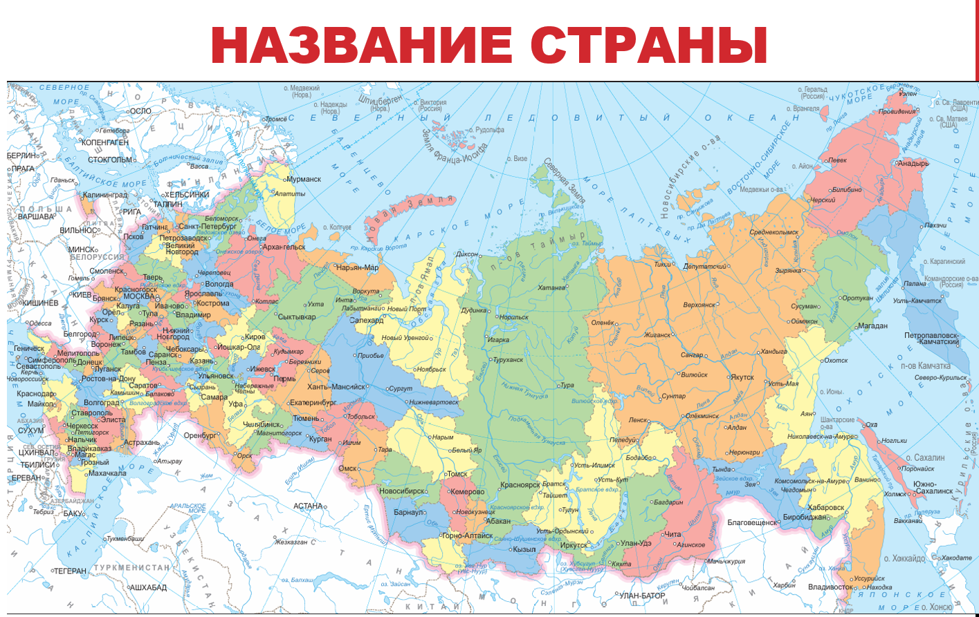
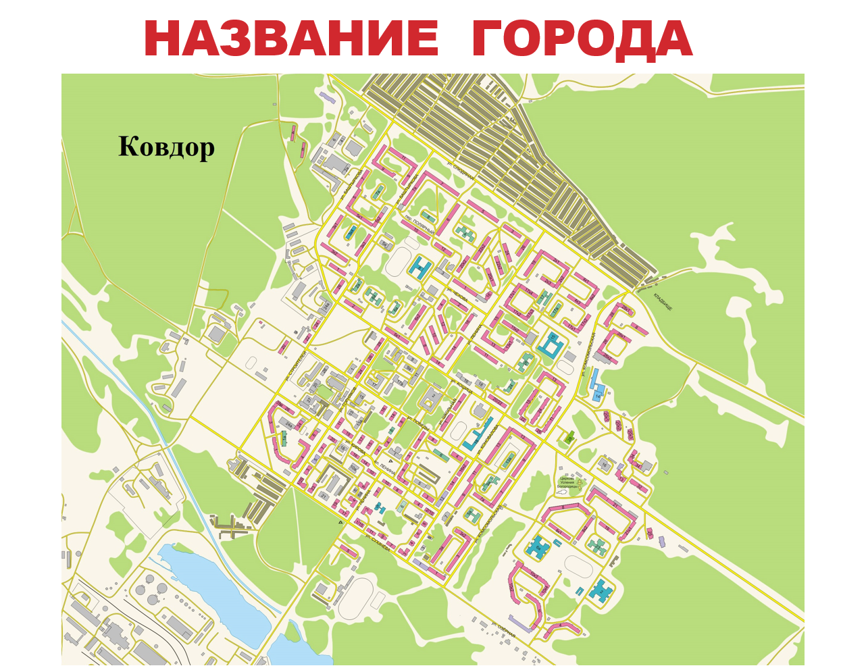
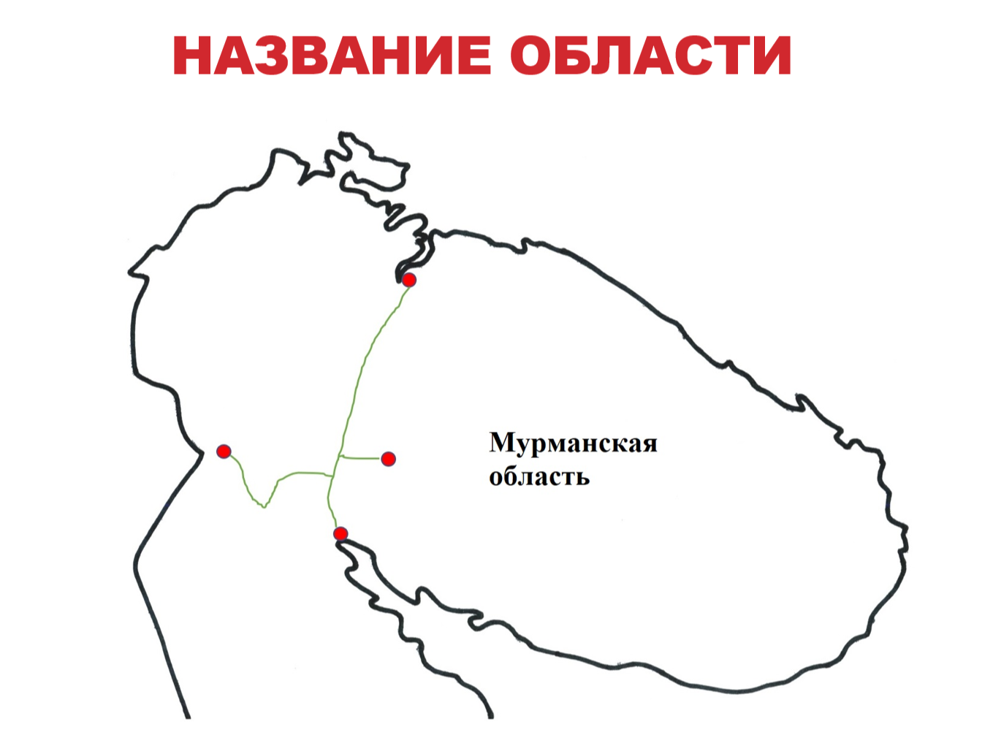
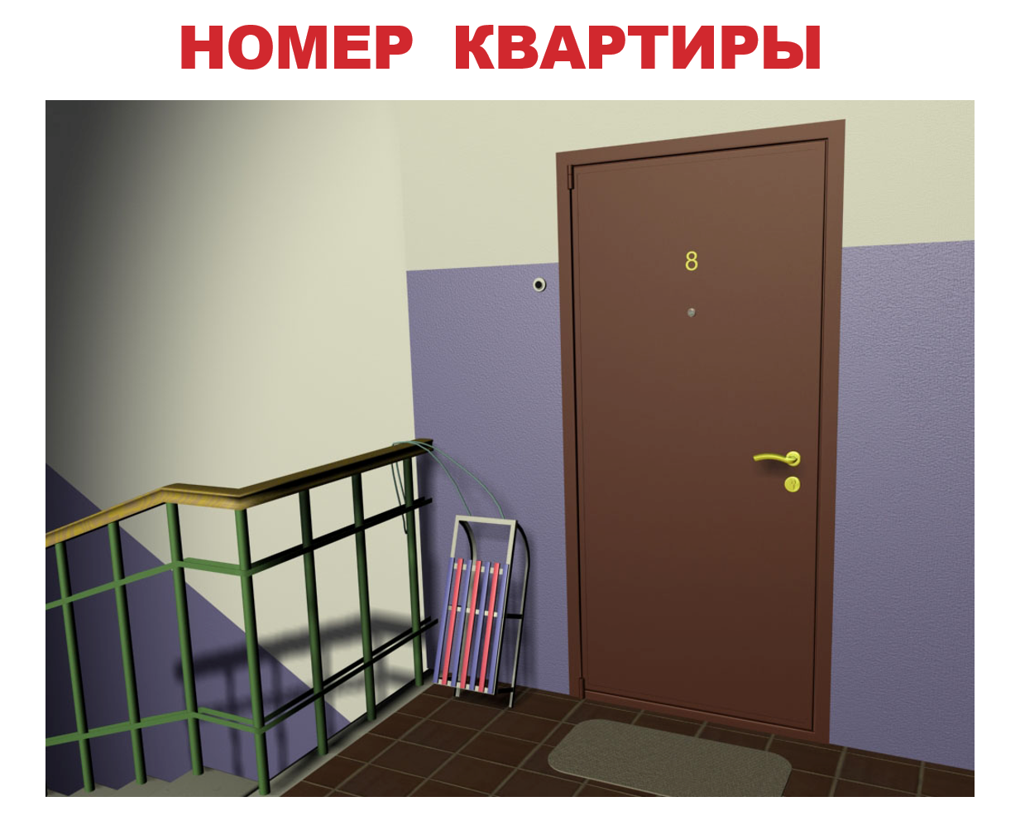
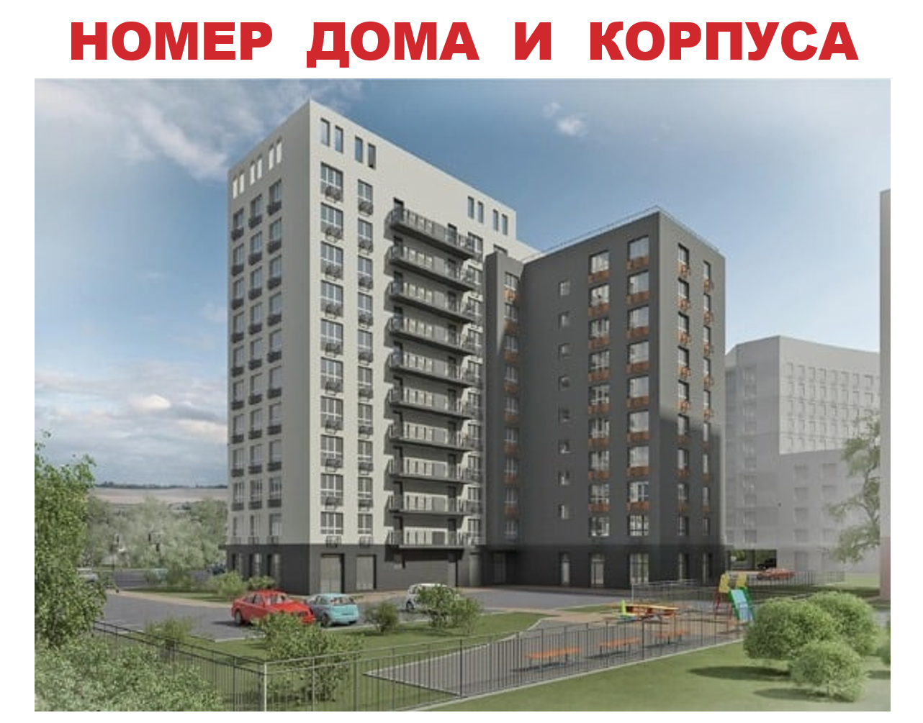
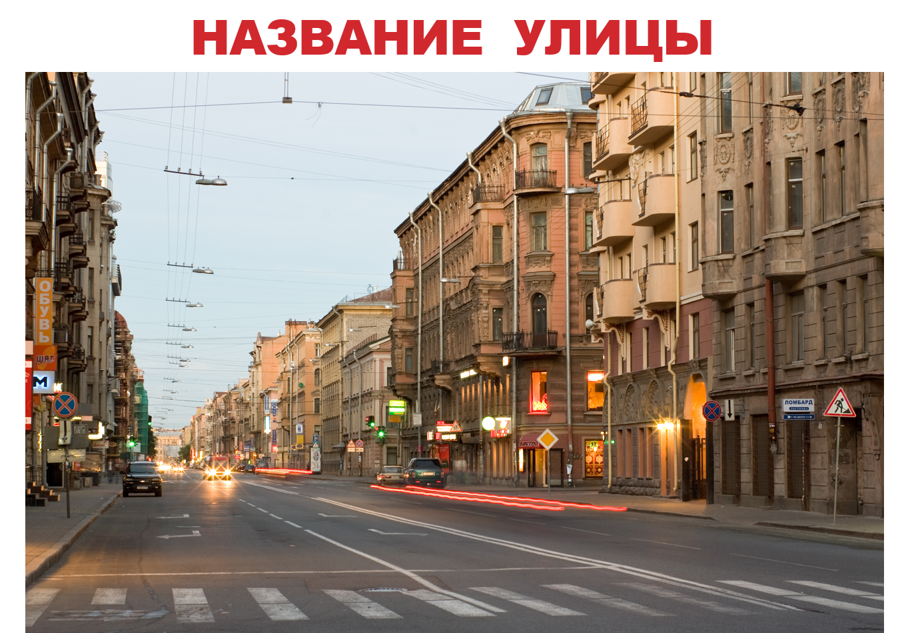
ПОРЯДОК НАПИСАНИЯ АДРЕСА

Slide 7
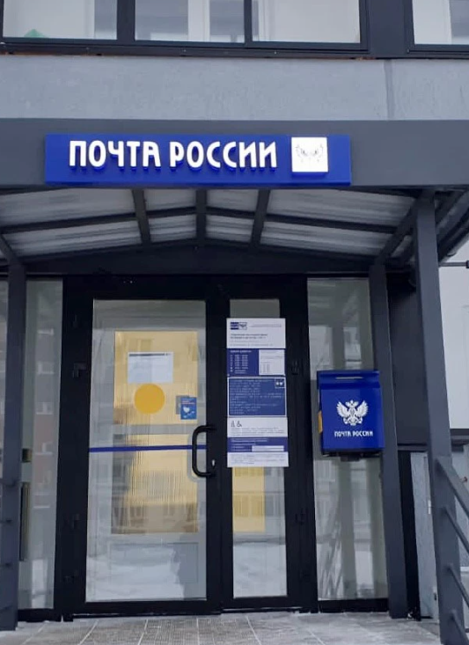
Индекс - УНИКАЛЬНЫЙ номер почтового отделения
184141 – ул. Кирова, д.7
184143 – ул. Чехова, д.3
184144 – ул. Кошица, д.21

Slide 8
ПОРЯДОК НАПИСАНИЯ АДРЕСА
1.
2.
3.
4.
5.
6.
7.
8.
Номер дома.
Название области (республики).
Номер квартиры.
Номер подъезда.
Название города (села).
Индекс.
Номер корпуса (если есть).
Название улицы.

Slide 9
Индекс
184141 – ул. Кирова, д.7
184143 – ул. Чехова, д.3
184144 – ул. Кошица, д.21

Slide 10
Выбери нужные части адреса и запиши по порядку
корпус 3
дом 21
подъезд 2
1842599034
этаж 9
улица Мира
Мурманская область
квартира 39
комната
город Кировск
184250
Беларусь

Slide 11
Домашнее задание
РАБОЧАЯ ТЕТРАДЬ
стр. 8, упр. № 8;
- стр. 10, упр. № 13.

Slide 12
источники
Изображения почтальона | https://twam.ru/kartinki/pochtalon-kartinki/
Карта города | https://kolamap.ru/topo/kovdor.htm
Улица | https://ru.wikipedia.org/wiki/%D0%A3%D0%BB%D0%B8%D1%86%D0%B0_%D0%92%D0%BE%D1%81%D1%81%D1%82%D0%B0%D0%BD%D0%B8%D1%8F_%28%D0%A1%D0%B0%D0%BD%D0%BA%D1%82-%D0%9F%D0%B5%D1%82%D0%B5%D1%80%D0%B1%D1%83%D1%80%D0%B3%29
Дом | https://www.vremyan.ru/news/533246
Дверь в квартиру | https://gkx.by/poleznye-sovety/3882-kto-otvetit-za-povrezhdenie-imushchestva
Почтовое отделение | https://news.novgorod.ru/news/v-mikrorayone-ivushki-otkrylos-novoe-otdelenie-pochty-rossii--183203.html

